Slide 1
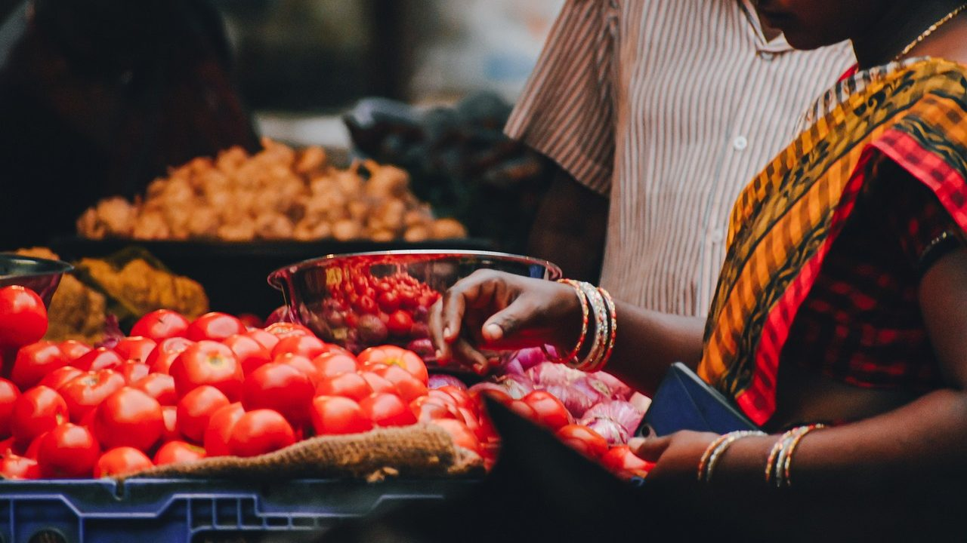
Verduras: diversidad,
color y frecuencia
Salud y Estética
Ver el OA en saludyestetica.lumbre.lat
Notes:
Objeto de aprendizaje de Lumbre · Salud y Estética
Enlace: https://saludyestetica.lumbre.lat/object/sye-c24-r01-oa01-verduras-y-diversidad

Slide 2
Acerca de este OA · 1 de 2
Objetivo
Reconocer los distintos tipos de verdura, usar el color y la parte de la planta como pistas para variar, elegir según temporada y precio, y prepararlas de formas que resulten apetitosas para aumentar su frecuencia sin reglas rígidas ni juicios.
Descripción
Primera lección del curso. Explica qué cuenta como verdura, cómo variar por tipo y color, cómo comprar en temporada y aprovechar el precio, y qué preparaciones ayudan a que aparezcan más seguido en la mesa.
Verduras: diversidad, color y frecuencia
2 / 74
Notes:
Enlace al OA: https://saludyestetica.lumbre.lat/object/sye-c24-r01-oa01-verduras-y-diversidad

Slide 3
Acerca de este OA · 2 de 2
Autoría: Salud y Estética
Etiquetas: verduras · variedad · temporada · cocina casera · adultos
Verduras: diversidad, color y frecuencia
3 / 74
Notes:
Continuación de «Acerca de este OA» (2 de 2).

Slide 4
Verduras: diversidad, color y frecuencia · 1 de 2
Público y alcance
Cualquier persona que compra y cocina en casa. Esta lección es informativa: no prescribe dietas, no fija cantidades ni sustituye una consulta. No habilita para ejercer ninguna profesión sanitaria.
Caso ficticio. Mónica, nombre inventado, tiene 34 años, trabaja en una oficina y hace la compra semanal en el mercado de su colonia. Su carrito suele llevar lo mismo: jitomate, cebolla, papa y, de vez en cuando, lechuga. Quiere que en su casa se coman más verduras, pero su hijo dice que «eso verde no sabe a nada» y su pareja prefiere la carne con arroz.
Verduras: diversidad, color y frecuencia
4 / 74

Slide 5
Verduras: diversidad, color y frecuencia · 2 de 2
Mónica no quiere convertir la cena en una batalla ni comprar cosas que se echen a perder. Una tarde, en el puesto de doña Carmen, ve quelites, betabel y flor de calabaza. Le llaman la atención, pero no sabe cómo cocinarlos ni si le van a gustar a su familia. Esta lección no le dice qué comprar: le da pistas para elegir, variar y preparar sin gastar de más ni sermonear a nadie.
Verduras: diversidad, color y frecuencia
5 / 74
Notes:
Continuación de «Verduras: diversidad, color y frecuencia» (2 de 2).

Slide 6
Qué cuenta como verdura y por qué hay tantas · 1 de 3
«Verdura» es una palabra cómoda que esconde cosas muy distintas.
Incluye hojas como espinaca, acelga o quelites; tallos como el apio; flores como la calabaza; raíces como la zanahoria o el betabel; bulbos como la cebolla y el ajo; frutos que se usan como verdura, como el jitomate, el chile y la calabacita; y vainas como el ejote.
Verduras: diversidad, color y frecuencia
6 / 74

Slide 7
Qué cuenta como verdura y por qué hay tantas · 2 de 3
Cada uno tiene textura, sabor y forma de cocinarse distintas. Por eso «comer verdura» no significa lo mismo para todos ni se resuelve con un solo tipo. Dos verduras pueden parecerse en el plato y comportarse distinto en la olla: las hojas se marchitan en segundos y una raíz tarda mucho más.
Conocer esa diferencia evita que una parte quede cruda y otra deshecha.
Verduras: diversidad, color y frecuencia
7 / 74
Notes:
Continuación de «Qué cuenta como verdura y por qué hay tantas» (2 de 3).

Slide 8
Qué cuenta como verdura y por qué hay tantas · 3 de 3
La NOM-043 las agrupa con las frutas en uno de los tres grupos de alimentos y pide variar dentro de cada grupo. Esa indicación es más útil de lo que parece: si todas las semanas compras jitomate, cebolla y papa, tienes variedad de platillos pero poca diversidad de verduras. La papa y el camote, por cierto, suelen colocarse con los cereales y tubérculos en las guías, no con las verduras; no es una jerarquía, es una forma de organizar el plato. Lo que aporta cada verdura cambia con el tipo, la cocción y la porción.
Verduras: diversidad, color y frecuencia
8 / 74
Notes:
Continuación de «Qué cuenta como verdura y por qué hay tantas» (3 de 3).

Slide 9
Color y forma: pistas para variar, no reglas · 1 de 5
El color es una pista práctica para variar, no una etiqueta de calidad. Verdes oscuros como espinaca, acelga, brócoli o quelites; naranjas como zanahoria y calabaza; rojos como jitomate y betabel; morados como la col morada; blancos como coliflor, cebolla y ajo.
Un plato con dos o tres colores distintos suele reunir más tipos de verdura que uno con una sola. Pero el color no lo dice todo: dos verduras del mismo color pueden aportar cosas distintas, y una verdura pálida no es inferior.
Verduras: diversidad, color y frecuencia
9 / 74

Slide 10
Color y forma: pistas para variar, no reglas · 2 de 5
Lo que sí cambia es la mezcla: un plato de un solo color suele repetir el mismo tipo de verdura, mientras que dos o tres colores invitan a probar texturas distintas. Esa es toda la regla.
Verduras: diversidad, color y frecuencia
10 / 74
Notes:
Continuación de «Color y forma: pistas para variar, no reglas» (2 de 5).

Slide 11
Color y forma: pistas para variar, no reglas · 3 de 5
También cuenta la parte de la planta. Las hojas suelen dar volumen y textura; los tallos, crunch; las raíces, cuerpo y dulzor; los frutos, jugosidad; los bulbos, aroma. Ninguna es obligatoria y ninguna es «la mejor». La meta razonable es que a lo largo de la semana aparezcan varios tipos, no que cada comida sea perfecta. Si hoy solo hay jitomate y cebolla, ya hay una base: la pregunta es qué otra cosa se puede sumar mañana, no qué falta hoy. Y si una verdura no aparece esta semana, no se pierde nada: el calendario de la casa se arma con lo que hay, no con lo que faltó.
Verduras: diversidad, color y frecuencia
11 / 74
Notes:
Continuación de «Color y forma: pistas para variar, no reglas» (3 de 5).

Slide 12
Color y forma: pistas para variar, no reglas · 4 de 5
Qué es y qué no es esta lección
Explica tipos de verdura, criterios para variar y formas de prepararlas. No prescribe dietas, no fija cantidades ni sustituye la valoración de un profesional sanitario. No habilita para ejercer ninguna profesión de salud.
Ninguna verdura es «la buena»
El color y el tipo son pistas para variar, no una clasificación moral. Una verdura pálida no es inferior y una verde no reemplaza a las demás. La diversidad importa más que buscar una sola verdura estrella.
Verduras: diversidad, color y frecuencia
12 / 74
Notes:
Continuación de «Color y forma: pistas para variar, no reglas» (4 de 5).

Slide 13
Color y forma: pistas para variar, no reglas · 5 de 5
Compra pequeño para probar
Si una verdura es nueva en tu casa, lleva poco la primera vez. Así descubres si gusta y cómo cocinarla sin arriesgar el presupuesto ni llenar el refrigerador de algo que se marchita.
Verduras: diversidad, color y frecuencia
13 / 74
Notes:
Continuación de «Color y forma: pistas para variar, no reglas» (5 de 5).

Slide 14
Temporada y precio: comprar mejor sin gastar de más · 1 de 2
Comprar en temporada suele dar mejor sabor y mejor precio, aunque no siempre sea así. En el mercado, preguntar qué llegó fresco esta semana es una forma sencilla de enterarse; los puestos suelen tener montones grandes de lo que está en su mejor momento. Comprar una cantidad pequeña de algo nuevo evita el desperdicio cuando no sabes si a tu familia le va a gustar. Y las verduras congeladas o en conserva sin sal añadida son una opción práctica cuando falta tiempo o el precio de lo fresco sube. No se trata de sustituir lo fresco por lo congelado, sino de tener un respaldo para los días en que no hay tiempo de ir al mercado.
Verduras: diversidad, color y frecuencia
14 / 74

Slide 15
Temporada y precio: comprar mejor sin gastar de más · 2 de 2
El precio también se mira por porción comestible, no por kilo. Una calabaza con muchas semillas y cáscara rinde menos que un manojo de acelga; las hojas y los tallos de muchas verduras se aprovechan en sopas, tortitas o salsas. Planear dos o tres comidas con la misma verdura evita que se eche a perder. No hay una lista universal de lo barato: depende de la región, la estación y el puesto. La comparación se hace en tu mercado, no en una tabla. Llevar una cuenta sencilla de lo que se compra y se tira durante dos semanas revela más que cualquier comparación abstracta.
Verduras: diversidad, color y frecuencia
15 / 74
Notes:
Continuación de «Temporada y precio: comprar mejor sin gastar de más» (2 de 2).

Slide 16
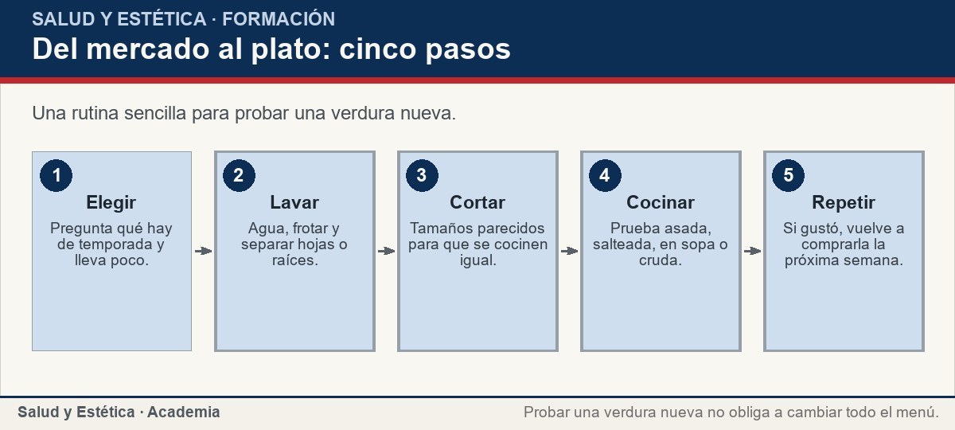
Temporada y precio: comprar mejor sin gastar de más
Una rutina sencilla para probar una verdura nueva.
Ver imagen original en el OA
Notes:
Imagen del OA: assets/fig-1-flujo.jpg
Texto alternativo: Del mercado al plato: cinco pasos
Pie: Una rutina sencilla para probar una verdura nueva.
Enlace: https://saludyestetica.lumbre.lat/object/sye-c24-r01-oa01-verduras-y-diversidad

Slide 17
Preparaciones que las hacen apetitosas · 1 de 2
La forma de cocinar cambia más la aceptación que el discurso. Una verdura hervida demasiado tiempo pierde textura y sabor; asada o salteada con un poco de aceite y especias resulta otra cosa. También funcionan crudas en ensalada, en tiras para mojar, en sopa, en salsa, en tortitas, en escabeche o dentro de un guiso que la familia ya come. El limón, el chile, el ajo, la cebolla y las hierbas aromáticas hacen mucho por una verdura que antes parecía aburrida. También ayuda cambiar la forma: una verdura rallada, en tiras o en trozos grandes se percibe distinto aunque sea la misma.
Verduras: diversidad, color y frecuencia
17 / 74

Slide 18
Preparaciones que las hacen apetitosas · 2 de 2
No hace falta esconderla ni disfrazarla: se trata de cocinarla bien. Si a alguien no le gusta el brócoli hervido, quizá le guste asado con limón; si odia la berenjena en puré, puede probarla en rodajas a la plancha. También ayuda cambiar la temperatura: una ensalada tibia de calabacita convence más que la misma verdura fría. Y conviene separar «no me gusta» de «no me gusta así»: la primera frase cierra la puerta; la segunda deja una pregunta. Probar no obliga a que guste; obliga sólo a darle una segunda oportunidad con otra cocción.
Verduras: diversidad, color y frecuencia
18 / 74
Notes:
Continuación de «Preparaciones que las hacen apetitosas» (2 de 2).

Slide 19
Preparaciones que las hacen apetitosas
Tipos de verdura, ejemplos y formas de prepararlas. Las columnas describen opciones; ninguna fila es obligatoria ni sustituye a otra.
Verduras: diversidad, color y frecuencia
19 / 74
Notes:
Título completo de la tabla que sigue.

Slide 20
Tabla · 1 de 2
Tipo | Ejemplos | Qué aporta y cómo usarla
Hojas | Espinaca, acelga, quelites, lechuga | Volumen, fibra y color; sopas, ensaladas y tortitas.
Tallos y flores | Apio, brócoli, coliflor, flor de calabaza | Textura y cuerpo; salteados, sopas y guisos.
Raíces y tubérculos | Zanahoria, betabel, rábano, jícama | Dulzor y firmeza; asados, rallados o crudos.
Frutos | Jitomate, calabacita, chile, berenjena | Jugosidad y sabor; salsas, plancha y ensalada.
Verduras: diversidad, color y frecuencia
20 / 74
Notes:
Tabla del OA: Tabla
Enlace: https://saludyestetica.lumbre.lat/object/sye-c24-r01-oa01-verduras-y-diversidad

Slide 21
Tabla · 2 de 2
Tipo | Ejemplos | Qué aporta y cómo usarla
Bulbos | Cebolla, ajo, poro | Aroma; base de guisos, salsas y caldos.
Vainas | Ejote, chícharo, haba tierna | Textura; salteados, sopas y guarniciones.
Verduras: diversidad, color y frecuencia
21 / 74
Notes:
Tabla del OA: Tabla
Enlace: https://saludyestetica.lumbre.lat/object/sye-c24-r01-oa01-verduras-y-diversidad

Slide 22
Frecuencia sin sermón · 1 de 2
Aumentar la frecuencia no requiere un plan rígido. Una estrategia sencilla es sumar una verdura a lo que ya comes: jitomate al desayuno, una guarnición al mediodía, sopa de verduras en la cena. Otra es tener una verdura lista en el refrigerador —lavada, cortada o cocida— para que sea la opción fácil cuando hay hambre. Ninguna de las dos exige contar porciones ni castigarse por un día sin verdura. La frecuencia se construye con repetición, no con un arranque perfecto. Si una semana sólo alcanzas una comida con verdura, esa comida cuenta.
Verduras: diversidad, color y frecuencia
22 / 74

Slide 23
Frecuencia sin sermón · 2 de 2
El lenguaje importa. Decir «hoy no comí verdura» es distinto de «fallé»; lo primero es información, lo segundo es un juicio. La alimentación se arma a lo largo de semanas, no en una comida. Si un día no hubo verdura, la siguiente comida es una oportunidad, no una deuda. Esa diferencia parece pequeña, pero cambia la disposición a seguir probando. La culpa suele llevar a abandonar; la curiosidad, a cocinar otra vez. Y si la familia protesta, probar una preparación distinta suele funcionar mejor que una explicación sobre lo saludable que es.
Verduras: diversidad, color y frecuencia
23 / 74
Notes:
Continuación de «Frecuencia sin sermón» (2 de 2).

Slide 24
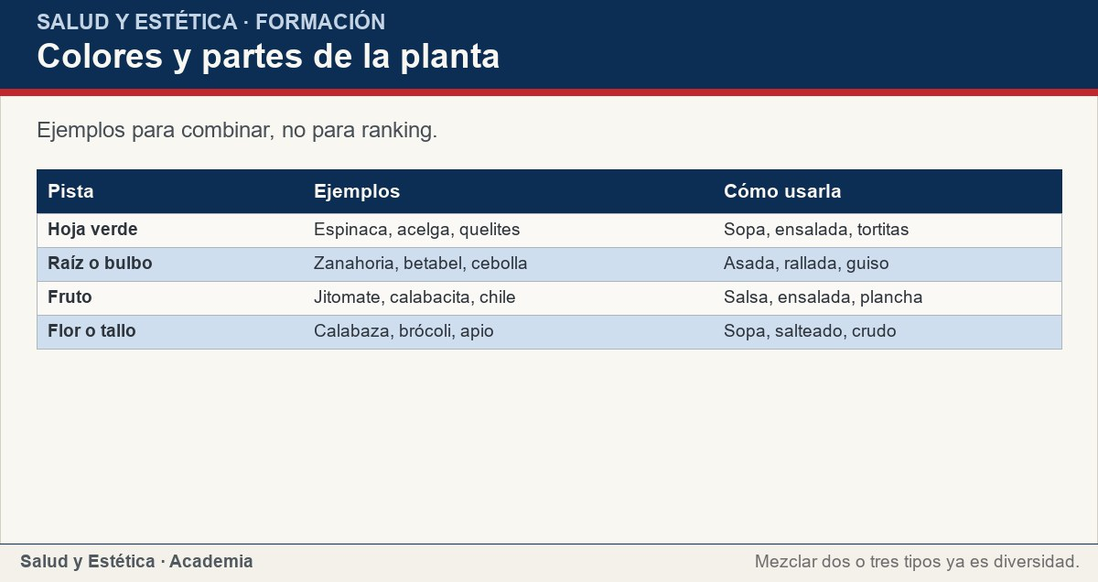
Frecuencia sin sermón
Ejemplos para combinar, no para ranking.
Ver imagen original en el OA
Notes:
Imagen del OA: assets/fig-2-matriz.jpg
Texto alternativo: Colores y partes de la planta
Pie: Ejemplos para combinar, no para ranking.
Enlace: https://saludyestetica.lumbre.lat/object/sye-c24-r01-oa01-verduras-y-diversidad

Slide 25
Cuándo la verdura no lo resuelve todo · 1 de 2
Las verduras son una parte del plato, no un medicamento ni una prueba de virtud. No curan por sí solas, no sustituyen un tratamiento y no hacen innecesario el resto de los alimentos. Hay personas que necesitan orientación individual: quienes tienen enfermedad renal y deben vigilar ciertos minerales, quienes tienen problemas para masticar o tragar, quienes siguen una dieta muy restringida por indicación médica o quienes presentan molestias digestivas persistentes al aumentar la fibra. En esos casos, la cantidad y el tipo de verdura pueden necesitar ajustes que no se resuelven con una lista general.
Verduras: diversidad, color y frecuencia
25 / 74

Slide 26
Cuándo la verdura no lo resuelve todo · 2 de 2
También conviene consultar si aparecen reacciones después de comer una verdura nueva, si hay alergia alimentaria diagnosticada o si un niño o una persona mayor deja de comer por problemas de textura. En todos esos casos, la pregunta no es «¿esta verdura es buena o mala?», sino «¿qué le conviene a esta persona, en esta situación?». Esa respuesta necesita contexto, no una lista universal. Si la duda es de un niño, una persona mayor o alguien con una condición crónica, la conversación incluye a quien cocina y a quien acompaña las comidas.
Verduras: diversidad, color y frecuencia
26 / 74
Notes:
Continuación de «Cuándo la verdura no lo resuelve todo» (2 de 2).

Slide 27
Sección
Cuándo la verdura no lo resuelve todo · Procedimiento: introducir una verdura nueva en la semana · Paso 1 de 6
Elige una sola
No cambies toda la compra. Escoge una verdura que no cocines habitualmente y que esté en temporada. Una sola permite probar sin desperdiciar.
Verduras: diversidad, color y frecuencia
27 / 74
Notes:
Recorrido: Procedimiento: introducir una verdura nueva en la semana
Paso 1 de 6: Elige una sola
Texto del paso: No cambies toda la compra. Escoge una verdura que no cocines habitualmente y que esté en temporada. Una sola permite probar sin desperdiciar.
Enlace: https://saludyestetica.lumbre.lat/object/sye-c24-r01-oa01-verduras-y-diversidad

Slide 28
Sección
Cuándo la verdura no lo resuelve todo · Procedimiento: introducir una verdura nueva en la semana · Paso 2 de 6
Compra poco y pregunta
Lleva una cantidad pequeña. Pregunta en el puesto cómo se cocina, si se come cruda o si necesita más tiempo. Esa conversación vale más que una receta larga.
Verduras: diversidad, color y frecuencia
28 / 74
Notes:
Recorrido: Procedimiento: introducir una verdura nueva en la semana
Paso 2 de 6: Compra poco y pregunta
Texto del paso: Lleva una cantidad pequeña. Pregunta en el puesto cómo se cocina, si se come cruda o si necesita más tiempo. Esa conversación vale más que una receta larga.
Enlace: https://saludyestetica.lumbre.lat/object/sye-c24-r01-oa01-verduras-y-diversidad

Slide 29
Sección
Cuándo la verdura no lo resuelve todo · Procedimiento: introducir una verdura nueva en la semana · Paso 3 de 6
Lava y corta parejo
Lava con agua y frota las superficies; separa hojas, tallos o raíces. Corta tamaños parecidos para que todo se cocine al mismo tiempo y no quede una parte cruda y otra deshecha.
Verduras: diversidad, color y frecuencia
29 / 74
Notes:
Recorrido: Procedimiento: introducir una verdura nueva en la semana
Paso 3 de 6: Lava y corta parejo
Texto del paso: Lava con agua y frota las superficies; separa hojas, tallos o raíces. Corta tamaños parecidos para que todo se cocine al mismo tiempo y no quede una parte cruda y otra deshecha.
Enlace: https://saludyestetica.lumbre.lat/object/sye-c24-r01-oa01-verduras-y-diversidad

Slide 30
Sección
Cuándo la verdura no lo resuelve todo · Procedimiento: introducir una verdura nueva en la semana · Paso 4 de 6
Prueba una cocción
Elige una preparación sencilla: asada, salteada, al vapor, en sopa o cruda. Condimenta con limón, ajo, chile o hierbas. No la tapes con demasiada salsa la primera vez.
Verduras: diversidad, color y frecuencia
30 / 74
Notes:
Recorrido: Procedimiento: introducir una verdura nueva en la semana
Paso 4 de 6: Prueba una cocción
Texto del paso: Elige una preparación sencilla: asada, salteada, al vapor, en sopa o cruda. Condimenta con limón, ajo, chile o hierbas. No la tapes con demasiada salsa la primera vez.
Enlace: https://saludyestetica.lumbre.lat/object/sye-c24-r01-oa01-verduras-y-diversidad

Slide 31
Sección
Cuándo la verdura no lo resuelve todo · Procedimiento: introducir una verdura nueva en la semana · Paso 5 de 6
Sírvela junto a lo conocido
Ponla al lado de un alimento que tu familia ya acepta, no en lugar de él. Probar no es un examen. Si nadie la quiere, no insistas ese día: guarda lo que sobre para otra preparación.
Verduras: diversidad, color y frecuencia
31 / 74
Notes:
Recorrido: Procedimiento: introducir una verdura nueva en la semana
Paso 5 de 6: Sírvela junto a lo conocido
Texto del paso: Ponla al lado de un alimento que tu familia ya acepta, no en lugar de él. Probar no es un examen. Si nadie la quiere, no insistas ese día: guarda lo que sobre para otra preparación.
Enlace: https://saludyestetica.lumbre.lat/object/sye-c24-r01-oa01-verduras-y-diversidad

Slide 32
Sección
Cuándo la verdura no lo resuelve todo · Procedimiento: introducir una verdura nueva en la semana · Paso 6 de 6
Anota y decide
Apunta qué funcionó: sabor, textura, tiempo, precio. Si gustó, vuelve a comprarla; si no, prueba otra cocción antes de descartarla. La próxima semana eliges otra verdura y repites el ciclo.
Verduras: diversidad, color y frecuencia
32 / 74
Notes:
Recorrido: Procedimiento: introducir una verdura nueva en la semana
Paso 6 de 6: Anota y decide
Texto del paso: Apunta qué funcionó: sabor, textura, tiempo, precio. Si gustó, vuelve a comprarla; si no, prueba otra cocción antes de descartarla. La próxima semana eliges otra verdura y repites el ciclo.
Enlace: https://saludyestetica.lumbre.lat/object/sye-c24-r01-oa01-verduras-y-diversidad

Slide 33
Sección
Cuándo la verdura no lo resuelve todo · Caso ficticio: el betabel de Mónica · Paso 1 de 3
Los datos del caso
Caso ficticio. Mónica, nombre inventado, compra cada semana jitomate, cebolla y papa. Su hijo rechaza lo verde y su pareja prefiere la carne con arroz. En el mercado ve betabel y no sabe cómo prepararlo.
Verduras: diversidad, color y frecuencia
33 / 74
Notes:
Recorrido: Caso ficticio: el betabel de Mónica
Paso 1 de 3: Los datos del caso
Texto del paso: Caso ficticio. Mónica, nombre inventado, compra cada semana jitomate, cebolla y papa. Su hijo rechaza lo verde y su pareja prefiere la carne con arroz. En el mercado ve betabel y no sabe cómo prepararlo.
Enlace: https://saludyestetica.lumbre.lat/object/sye-c24-r01-oa01-verduras-y-diversidad

Slide 34
Sección
Cuándo la verdura no lo resuelve todo · Caso ficticio: el betabel de Mónica · Paso 2 de 3
Lo que prueba
Compra dos betabeles pequeños y pregunta en el puesto. En casa los lava, corta en rodajas y los asa con aceite, limón y una pizca de sal. Sirve una porción al lado de la comida de siempre, sin sustituirla. Su hijo prueba un trozo y dice que «sabe dulce»; su pareja pide más limón.
Verduras: diversidad, color y frecuencia
34 / 74
Notes:
Recorrido: Caso ficticio: el betabel de Mónica
Paso 2 de 3: Lo que prueba
Texto del paso: Compra dos betabeles pequeños y pregunta en el puesto. En casa los lava, corta en rodajas y los asa con aceite, limón y una pizca de sal. Sirve una porción al lado de la comida de siempre, sin sustituirla. Su hijo prueba un trozo y dice que «sabe dulce»; su pareja pide más limón.
Enlace: https://saludyestetica.lumbre.lat/object/sye-c24-r01-oa01-verduras-y-diversidad

Slide 35
Sección
Cuándo la verdura no lo resuelve todo · Caso ficticio: el betabel de Mónica · Paso 3 de 3
Qué aprende
Mónica no convierte el betabel en obligación. Anota que asado funcionó y que crudo, rallado, quizá sea para otro día. La semana siguiente compra acelga y repite el método: una verdura nueva, poca cantidad, una cocción sencilla. No cambió toda la dieta; cambió la variedad de la compra.
Verduras: diversidad, color y frecuencia
35 / 74
Notes:
Recorrido: Caso ficticio: el betabel de Mónica
Paso 3 de 3: Qué aprende
Texto del paso: Mónica no convierte el betabel en obligación. Anota que asado funcionó y que crudo, rallado, quizá sea para otro día. La semana siguiente compra acelga y repite el método: una verdura nueva, poca cantidad, una cocción sencilla. No cambió toda la dieta; cambió la variedad de la compra.
Enlace: https://saludyestetica.lumbre.lat/object/sye-c24-r01-oa01-verduras-y-diversidad

Slide 36
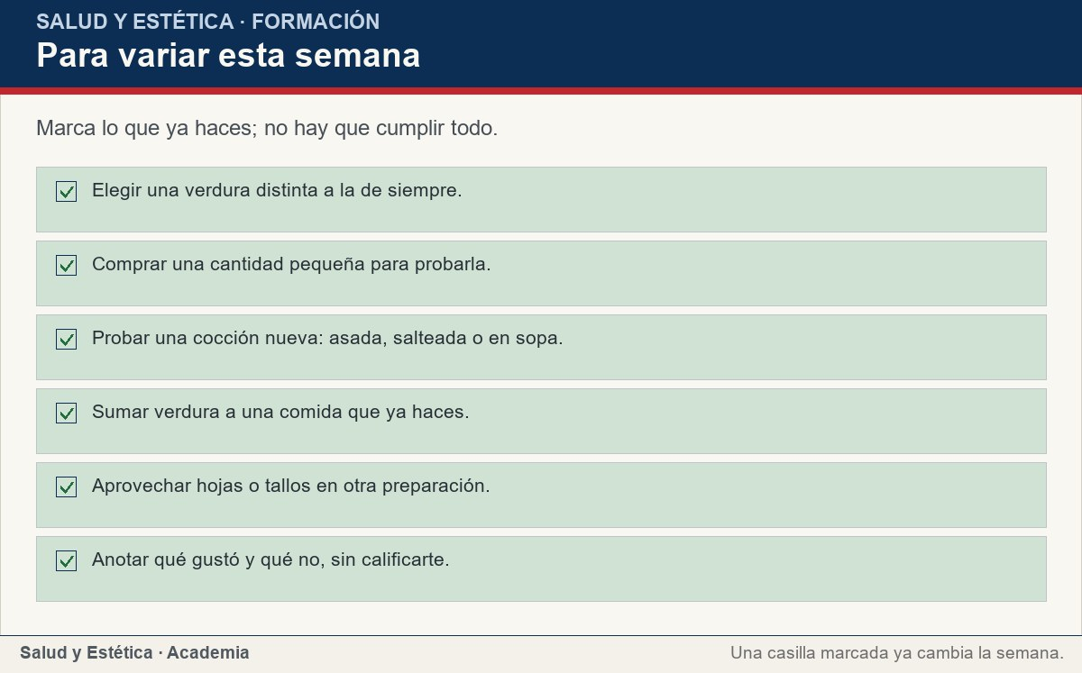
Cuándo la verdura no lo resuelve todo
Marca lo que ya haces; no hay que cumplir todo.
Ver imagen original en el OA
Notes:
Imagen del OA: assets/fig-3-checklist.jpg
Texto alternativo: Para variar esta semana
Pie: Marca lo que ya haces; no hay que cumplir todo.
Enlace: https://saludyestetica.lumbre.lat/object/sye-c24-r01-oa01-verduras-y-diversidad

Slide 37
Errores frecuentes · 1 de 3
•
Clasificar verduras como buenas o malas. Ninguna verdura es un premio ni un castigo. El color, el tipo y el precio no la hacen moralmente superior. La diversidad importa más que encontrar una sola «verdura estrella».
•
Hervir hasta que pierda todo. El tiempo excesivo de cocción deja texturas blandas y sabores apagados. Asar, saltear, cocer al vapor o servir cruda cambia la aceptación sin necesidad de discursos.
Verduras: diversidad, color y frecuencia
37 / 74

Slide 38
Errores frecuentes · 2 de 3
•
Comprar mucho de algo que nadie ha probado. Una cantidad grande de una verdura nueva termina en el bote de basura si no gusta. Comprar poco la primera vez reduce el desperdicio y el costo de equivocarse.
•
Creer que lo congelado es inferior. Las verduras congeladas pueden ser una opción práctica y conservan sus propiedades. Revisa que no lleven sal añadida si quieres controlar el sodio; no las descartes por prejuicio.
Verduras: diversidad, color y frecuencia
38 / 74
Notes:
Continuación de «Errores frecuentes» (2 de 3).

Slide 39
Errores frecuentes · 3 de 3
•
Convertir la cena en una batalla. Forzar a comer o castigar por no probar genera resistencia. Ofrecer, probar preparaciones distintas y no insistir ese día funciona mejor que una discusión sobre lo saludable.
Verduras: diversidad, color y frecuencia
39 / 74
Notes:
Continuación de «Errores frecuentes» (3 de 3).

Slide 40
Criterios para decidir · 1 de 3
1.
Si siempre compras las mismas tres verduras, elige una distinta por semana y cómprala en cantidad pequeña.
2.
Si no sabes cómo cocinar una verdura, pregunta en el puesto o prueba una cocción sencilla antes de descartarla.
3.
Si el precio aprieta, compara por porción comestible y aprovecha hojas, tallos y temporada.
4.
Si alguien rechaza una verdura, separa «no me gusta» de «no me gusta así» y prueba otra preparación.
Verduras: diversidad, color y frecuencia
40 / 74

Slide 41
Criterios para decidir · 2 de 3
5.
Si hay enfermedad renal, problemas para masticar o tragar, alergia diagnosticada o molestias digestivas persistentes, consulta antes de hacer cambios amplios.
Verduras: diversidad, color y frecuencia
41 / 74
Notes:
Continuación de «Criterios para decidir» (2 de 3).

Slide 42
Criterios para decidir · 3 de 3
Límites y escalamiento
Consulta con un profesional si tienes enfermedad renal o hepática y te han indicado vigilar ciertos minerales, si sigues una dieta restringida por indicación médica, si tienes problemas para masticar o tragar, o si aparecen reacciones después de comer una verdura. También si aumentar la fibra produce molestias digestivas persistentes o si un niño o una persona mayor deja de comer por problemas de textura. Las verduras no sustituyen un tratamiento ni curan por sí solas; esta lección no prescribe dietas ni ajusta indicaciones clínicas.
Verduras: diversidad, color y frecuencia
42 / 74
Notes:
Continuación de «Criterios para decidir» (3 de 3).

Slide 43
Actividad 1 · Opción múltiple
Sección: Comprueba lo que aprendiste
¿Cuál es una forma práctica de variar las verduras?
A) Comprar siempre las mismas tres para no fallar.
B) Alternar tipos y colores a lo largo de la semana.
C) Comer sólo las que están de moda.
D) Hervirlas todas durante mucho tiempo.
Verduras: diversidad, color y frecuencia
43 / 74
Notes:
Solución: B) Alternar tipos y colores a lo largo de la semana.
Explicación: Variar no es cambiar todo de golpe: es alternar tipos y colores con lo que hay en el mercado. Dos o tres opciones distintas a la semana ya amplían la diversidad.
Evidencia: La NOM-043 pide incluir alimentos diferentes de cada grupo y variar dentro de ellos.
Enlace al OA: https://saludyestetica.lumbre.lat/object/sye-c24-r01-oa01-verduras-y-diversidad

Slide 44
Actividad 2 · Opción múltiple
Sección: Comprueba lo que aprendiste
Una verdura nueva no gustó hervida. ¿Qué conviene hacer?
A) Descartarla para siempre.
B) Probarla en otra preparación: asada, en sopa o con limón.
C) Obligar a todos a comerla.
D) Sustituirla por un suplemento.
Verduras: diversidad, color y frecuencia
44 / 74
Notes:
Solución: B) Probarla en otra preparación: asada, en sopa o con limón.
Explicación: La cocción cambia textura y sabor. Antes de descartar una verdura, vale la pena probar otra forma de prepararla y servirla junto a algo conocido.
Evidencia: La lección explica que asar, saltear o cambiar la temperatura modifica la aceptación.
Enlace al OA: https://saludyestetica.lumbre.lat/object/sye-c24-r01-oa01-verduras-y-diversidad

Slide 45
Actividad 3 · Verdadero o falso
Sección: Comprueba lo que aprendiste
Una verdura pálida es menos nutritiva que una de color intenso.
A) Verdadero
B) Falso
Verduras: diversidad, color y frecuencia
45 / 74
Notes:
Solución: Falso
Explicación: El color es una pista para variar, no una medida de calidad. Verduras blancas o pálidas como la coliflor o la cebolla también aportan y tienen su lugar; ninguna es inferior.
Evidencia: La lección presenta el color como pista práctica y rechaza convertirlo en ranking.
Enlace al OA: https://saludyestetica.lumbre.lat/object/sye-c24-r01-oa01-verduras-y-diversidad

Slide 46
Actividad 4 · Verdadero o falso
Sección: Comprueba lo que aprendiste
Las verduras congeladas pueden ser una opción práctica para la cocina diaria.
A) Verdadero
B) Falso
Verduras: diversidad, color y frecuencia
46 / 74
Notes:
Solución: Verdadero
Explicación: Cuando falta tiempo o el precio de lo fresco sube, lo congelado ayuda a tener verdura disponible. Conviene revisar que no lleve sal añadida si se quiere cuidar el sodio.
Evidencia: La lección las menciona como opción práctica, sin llamarlas superiores ni inferiores.
Enlace al OA: https://saludyestetica.lumbre.lat/object/sye-c24-r01-oa01-verduras-y-diversidad

Slide 47
Actividad 5 · Relacionar · 1 de 2
Sección: Comprueba lo que aprendiste
Relaciona cada tipo de verdura con un ejemplo.
Columna A
1. Hoja
2. Raíz
3. Fruto
4. Flor
5. Bulbo
Columna B
A) Zanahoria
Verduras: diversidad, color y frecuencia
47 / 74
Notes:
Solución: Hoja → Espinaca
Raíz → Zanahoria
Fruto → Jitomate
Flor → Calabaza
Bulbo → Cebolla
Evidencia: Reconocer la parte de la planta ayuda a elegir la cocción y a variar.
Enlace al OA: https://saludyestetica.lumbre.lat/object/sye-c24-r01-oa01-verduras-y-diversidad

Slide 48
Actividad 5 · Relacionar · 2 de 2
B) Jitomate
C) Calabaza
D) Cebolla
E) Espinaca
Verduras: diversidad, color y frecuencia
48 / 74
Notes:
Continuación de «Actividad 5 · Relacionar» (2 de 2).

Slide 49
Actividad 6 · Completar la frase
Sección: Comprueba lo que aprendiste
Para variar, conviene alternar tipos y ___ , y comprar en ___ para obtener mejor sabor y precio.
Verduras: diversidad, color y frecuencia
49 / 74
Notes:
Solución: colores · temporada
Explicación: El color y la temporada son pistas prácticas. No son reglas absolutas, pero ayudan a salir de la misma compra de siempre.
Evidencia: La lección usa color y temporada como criterios de variedad y compra.
Enlace al OA: https://saludyestetica.lumbre.lat/object/sye-c24-r01-oa01-verduras-y-diversidad

Slide 50
Actividad 7 · Clasificar · 1 de 2
Sección: Comprueba lo que aprendiste
Clasifica cada verdura según la parte de la planta que se come.
Categorías
• Hoja
• Raíz
• Fruto
1. Espinaca
2. Zanahoria
3. Jitomate
Verduras: diversidad, color y frecuencia
50 / 74
Notes:
Solución: 1. Espinaca → Hoja
2. Zanahoria → Raíz
3. Jitomate → Fruto
4. Acelga → Hoja
5. Betabel → Raíz
6. Calabacita → Fruto
Evidencia: La clasificación es botánica y culinaria a la vez; sirve para elegir cocciones, no para jerarquizar.
Enlace al OA: https://saludyestetica.lumbre.lat/object/sye-c24-r01-oa01-verduras-y-diversidad

Slide 51
Actividad 7 · Clasificar · 2 de 2
4. Acelga
5. Betabel
6. Calabacita
Clasifica cada elemento en una de las categorías.
Verduras: diversidad, color y frecuencia
51 / 74
Notes:
Continuación de «Actividad 7 · Clasificar» (2 de 2).

Slide 52
Actividad 8 · Detective de errores · 1 de 2
Sección: Comprueba lo que aprendiste
Marca la línea donde el razonamiento falla.
A) Esta semana compré una verdura distinta a la de siempre.
B) La probé asada con limón y la serví junto a la comida habitual.
C) Como el brócoli es verde, es la mejor verdura y las demás no sirven.
D) Anoté que a mi familia le gustó y que la próxima vez puedo repetirla.
Verduras: diversidad, color y frecuencia
52 / 74
Notes:
Solución: C) Como el brócoli es verde, es la mejor verdura y las demás no sirven.
Explicación: Ninguna verdura es «la mejor» ni invalida a las demás. El color es una pista para variar, no una corona. La diversidad se construye con varias opciones.
Evidencia: La lección insiste en que el color no es una etiqueta de calidad y que ninguna verdura es obligatoria.
Enlace al OA: https://saludyestetica.lumbre.lat/object/sye-c24-r01-oa01-verduras-y-diversidad

Slide 53
Actividad 8 · Detective de errores · 2 de 2
E) La semana siguiente probaré otra verdura, sin cambiar todo el menú.
Verduras: diversidad, color y frecuencia
53 / 74
Notes:
Continuación de «Actividad 8 · Detective de errores» (2 de 2).

Slide 54
Revisión rápida · 1 de 2
Criterio de avance
Se considera superado con al menos 70% de acierto agregado en las actividades cubiertas.
Actividades cubiertas
• Opción múltiple · sye-c24-r01-oa01-ex01
• Opción múltiple · sye-c24-r01-oa01-ex02
• Verdadero o falso · sye-c24-r01-oa01-ex03
• Verdadero o falso · sye-c24-r01-oa01-ex04
• Relacionar · sye-c24-r01-oa01-ex05
Verduras: diversidad, color y frecuencia
54 / 74
Notes:
Compuerta de avance: Revisión rápida
Umbral declarado: 70%.
No se incluyen puntuaciones de ninguna sesión ni respuestas personales.
Enlace: https://saludyestetica.lumbre.lat/object/sye-c24-r01-oa01-verduras-y-diversidad

Slide 55
Revisión rápida · 2 de 2
• Completar la frase · sye-c24-r01-oa01-ex06
• Clasificar · sye-c24-r01-oa01-ex07
• Detective de errores · sye-c24-r01-oa01-ex08
Al superar: Reconoces distintos tipos de verdura, sabes variar por color y temporada y tienes al menos una preparación nueva para probar.
Si aún no se alcanza: Vuelve a la matriz de colores y partes, elige una verdura distinta y prueba una sola cocción esta semana.
Verduras: diversidad, color y frecuencia
55 / 74
Notes:
Continuación de «Revisión rápida» (2 de 2).

Slide 56
Actividad 9 · Reflexión
Sección: Comprueba lo que aprendiste
Piensa en la última verdura que compraste. ¿Por qué esa y no otra? ¿Qué te detuvo para probar una diferente: precio, tiempo, desconocimiento o miedo a que no gustara? Anota una sola verdura que te gustaría probar y cómo la cocinarías.
Pregunta abierta · las respuestas personales no se incluyen en esta exportación.
Verduras: diversidad, color y frecuencia
56 / 74
Notes:
Reflexión del OA: Piensa en la última verdura que compraste. ¿Por qué esa y no otra? ¿Qué te detuvo para probar una diferente: precio, tiempo, desconocimiento o miedo a que no gustara? Anota una sola verdura que te gustaría probar y cómo la cocinarías.
No se exportan respuestas personales.
Enlace: https://saludyestetica.lumbre.lat/object/sye-c24-r01-oa01-verduras-y-diversidad

Slide 57
Juegos · Memoria para variar verduras
Cara A | Cara B
Verdura | Hojas, tallos, flores, raíces, frutos y bulbos
Color | Pista para variar, no ranking de calidad
Temporada | Mejor sabor y precio, según región
Preparación | Asar, saltear o servir cruda cambia la aceptación
Frecuencia | Sumar a lo que ya comes, sin culpa
Verduras: diversidad, color y frecuencia
57 / 74
Notes:
Tabla del OA: Juegos · Memoria para variar verduras
Enlace: https://saludyestetica.lumbre.lat/object/sye-c24-r01-oa01-verduras-y-diversidad

Slide 58
Juegos · Memoria para variar verduras · Cómo practicar
Este es el contenido estático del juego. Para emparejar las cartas y practicar la interacción, abre el OA.
Abrir el juego en el OA
Verduras: diversidad, color y frecuencia
58 / 74
Notes:
Juego de memoria: Juegos · Memoria para variar verduras
Enlace: https://saludyestetica.lumbre.lat/object/sye-c24-r01-oa01-verduras-y-diversidad

Slide 59
Juegos · Tarjetas para la compra y la cocina · Tarjeta 1 de 5
Pregunta
¿Qué tipos de verdura existen?
Verduras: diversidad, color y frecuencia
59 / 74
Notes:
Anverso: ¿Qué tipos de verdura existen?
Reverso: Hojas, tallos, flores, raíces, bulbos, frutos usados como verdura y vainas. Cada tipo tiene textura y cocción distintas, y todos caben en la semana.
Enlace: https://saludyestetica.lumbre.lat/object/sye-c24-r01-oa01-verduras-y-diversidad

Slide 60
Juegos · Tarjetas para la compra y la cocina · Tarjeta 1 de 5 · Respuesta
Respuesta
Hojas, tallos, flores, raíces, bulbos, frutos usados como verdura y vainas. Cada tipo tiene textura y cocción distintas, y todos caben en la semana.
Verduras: diversidad, color y frecuencia
60 / 74
Notes:
Respuesta de la tarjeta 1.

Slide 61
Juegos · Tarjetas para la compra y la cocina · Tarjeta 2 de 5
Pregunta
¿Sirve el color para elegir?
Verduras: diversidad, color y frecuencia
61 / 74
Notes:
Anverso: ¿Sirve el color para elegir?
Reverso: Sirve como pista para variar: verde, naranja, rojo, morado, blanco. No es una medida de calidad ni una jerarquía; una verdura pálida no es inferior.
Enlace: https://saludyestetica.lumbre.lat/object/sye-c24-r01-oa01-verduras-y-diversidad

Slide 62
Juegos · Tarjetas para la compra y la cocina · Tarjeta 2 de 5 · Respuesta
Respuesta
Sirve como pista para variar: verde, naranja, rojo, morado, blanco. No es una medida de calidad ni una jerarquía; una verdura pálida no es inferior.
Verduras: diversidad, color y frecuencia
62 / 74
Notes:
Respuesta de la tarjeta 2.

Slide 63
Juegos · Tarjetas para la compra y la cocina · Tarjeta 3 de 5
Pregunta
¿Cómo comprar sin gastar de más?
Verduras: diversidad, color y frecuencia
63 / 74
Notes:
Anverso: ¿Cómo comprar sin gastar de más?
Reverso: En temporada, en cantidad pequeña si es nueva, comparando por porción comestible y aprovechando hojas o tallos. Los precios cambian por región y puesto.
Enlace: https://saludyestetica.lumbre.lat/object/sye-c24-r01-oa01-verduras-y-diversidad

Slide 64
Juegos · Tarjetas para la compra y la cocina · Tarjeta 3 de 5 · Respuesta
Respuesta
En temporada, en cantidad pequeña si es nueva, comparando por porción comestible y aprovechando hojas o tallos. Los precios cambian por región y puesto.
Verduras: diversidad, color y frecuencia
64 / 74
Notes:
Respuesta de la tarjeta 3.

Slide 65
Juegos · Tarjetas para la compra y la cocina · Tarjeta 4 de 5
Pregunta
¿Cómo hacerlas más apetitosas?
Verduras: diversidad, color y frecuencia
65 / 74
Notes:
Anverso: ¿Cómo hacerlas más apetitosas?
Reverso: Asadas, salteadas, al vapor, en sopa, en salsa o crudas; con limón, ajo, chile o hierbas. La cocción y la temperatura cambian más que cualquier discurso.
Enlace: https://saludyestetica.lumbre.lat/object/sye-c24-r01-oa01-verduras-y-diversidad

Slide 66
Juegos · Tarjetas para la compra y la cocina · Tarjeta 4 de 5 · Respuesta
Respuesta
Asadas, salteadas, al vapor, en sopa, en salsa o crudas; con limón, ajo, chile o hierbas. La cocción y la temperatura cambian más que cualquier discurso.
Verduras: diversidad, color y frecuencia
66 / 74
Notes:
Respuesta de la tarjeta 4.

Slide 67
Juegos · Tarjetas para la compra y la cocina · Tarjeta 5 de 5
Pregunta
¿Cómo aumentar la frecuencia sin pelear?
Verduras: diversidad, color y frecuencia
67 / 74
Notes:
Anverso: ¿Cómo aumentar la frecuencia sin pelear?
Reverso: Sumando una verdura a lo que ya se come, teniéndola lista en el refrigerador y probando preparaciones distintas. Un día sin verdura es información, no una falla.
Enlace: https://saludyestetica.lumbre.lat/object/sye-c24-r01-oa01-verduras-y-diversidad

Slide 68
Juegos · Tarjetas para la compra y la cocina · Tarjeta 5 de 5 · Respuesta
Respuesta
Sumando una verdura a lo que ya se come, teniéndola lista en el refrigerador y probando preparaciones distintas. Un día sin verdura es información, no una falla.
Verduras: diversidad, color y frecuencia
68 / 74
Notes:
Respuesta de la tarjeta 5.

Slide 69
Para dominar este tema · 1 de 2
Las verduras no son una sola cosa ni una obligación moral. Hay hojas, tallos, flores, raíces, bulbos y frutos que se usan como verdura, y cada uno pide una cocción distinta. El color y la parte de la planta son pistas para variar, no una clasificación de buenas y malas.
Comprar en temporada, en cantidad pequeña cuando algo es nuevo y aprovechar hojas y tallos ayuda al bolsillo y al sabor. La frecuencia aumenta cuando la verdura se suma a lo que ya comes y se prepara de formas que gusten, no cuando se convierte en sermón.
Verduras: diversidad, color y frecuencia
69 / 74

Slide 70
Para dominar este tema · 2 de 2
Y si hay enfermedad renal, problemas para masticar o tragar, alergia diagnosticada o molestias digestivas persistentes, la orientación es individual.
Verduras: diversidad, color y frecuencia
70 / 74
Notes:
Continuación de «Para dominar este tema» (2 de 2).

Slide 71
Fuentes y estado de revisión · 1 de 4
Fuentes consultadas:
Verduras: diversidad, color y frecuencia
71 / 74

Slide 72
Fuentes y estado de revisión · 2 de 4
F-NOM043 · NOM-043-SSA2-2012, Servicios básicos de salud. Promoción y educación para la salud en materia alimentaria. Criterios para brindar orientación · https://www.gob.mx/cms/uploads/attachment/file/138258/NOM-043-servicios-basicos-salud-educacion-alimentaria.pdf · consulta: 2026-10-25 · alcance: Norma federal mexicana (capa B). Agrupa los alimentos en tres grupos, pide variedad dentro de cada grupo y define la dieta correcta como completa, equilibrada, inocua, suficiente, variada y adecuada. No fija menús, gramos ni porciones individuales.
Verduras: diversidad, color y frecuencia
72 / 74
Notes:
Continuación de «Fuentes y estado de revisión» (2 de 4).

Slide 73
Fuentes y estado de revisión · 3 de 4
F-OMS-DIETA · OMS, Alimentación sana (hoja informativa actualizada el 26 de enero de 2026) · https://www.who.int/es/news-room/fact-sheets/detail/healthy-diet · consulta: 2026-10-25 · alcance: Alcance internacional (capa A). Señala que la base de una alimentación saludable son alimentos mínimamente procesados y no procesados, y recomienda al menos 400 g de frutas y verduras al día para mayores de 10 años. Es una referencia poblacional, no una meta individual ni una prescripción.
Verduras: diversidad, color y frecuencia
73 / 74
Notes:
Continuación de «Fuentes y estado de revisión» (3 de 4).

Slide 74
Fuentes y estado de revisión · 4 de 4
Estado de revisión: Revisión editorial, 25 de octubre de 2026. Revisión por profesional sanitario: no realizada, pendiente. Lección informativa; no prescribe dietas, no fija cantidades y no sustituye una consulta.
Verduras: diversidad, color y frecuencia
74 / 74
Notes:
Continuación de «Fuentes y estado de revisión» (4 de 4).

